Slide 1
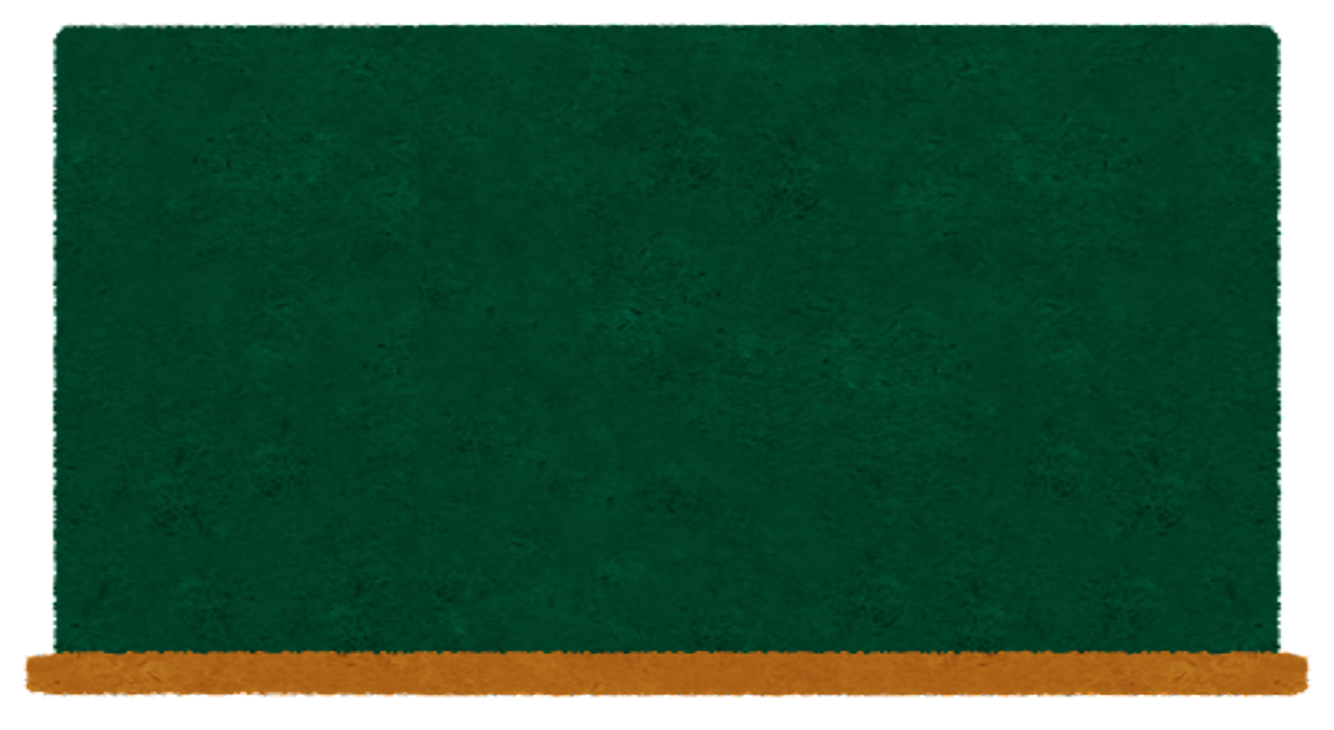
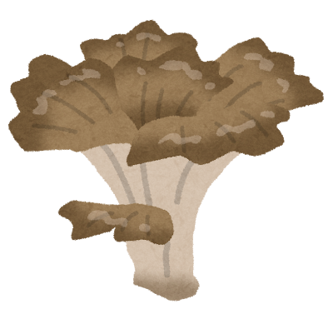
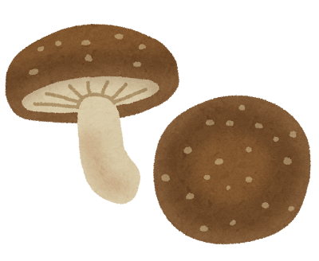
食べ物クイズ
～キノコ類編～（全○問）

Slide 2
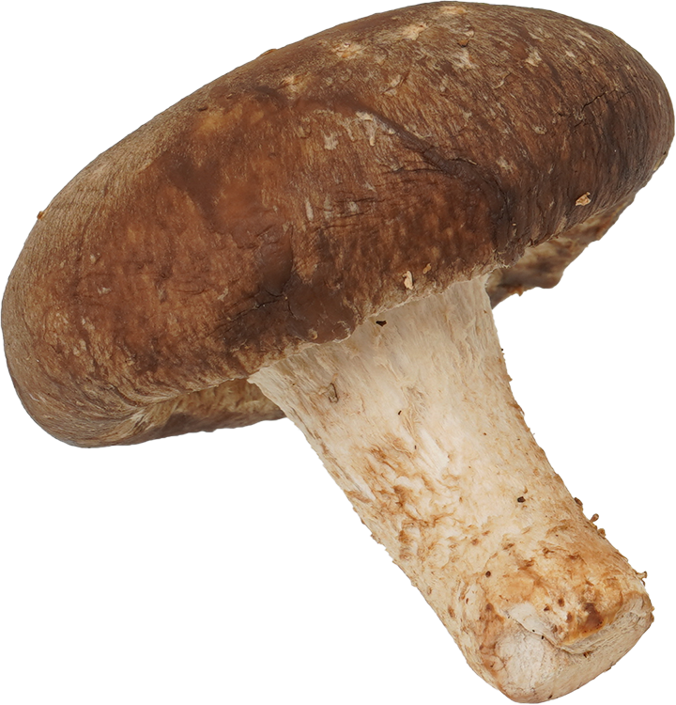
第１問
きのこの中でもしいたけは、食物繊維が豊富でノンカロリー。
最近の研究では免疫力を高める効果もあることがわかりました。
また、カルシウムの吸収を助けるビタミンＤのもとになる成分も
あります。さて、その成分はあることをするとビタミンＤに変身する
のですが、それはどんなことでしょう？
①水で洗う
②日光で干す
③煮る

Slide 3

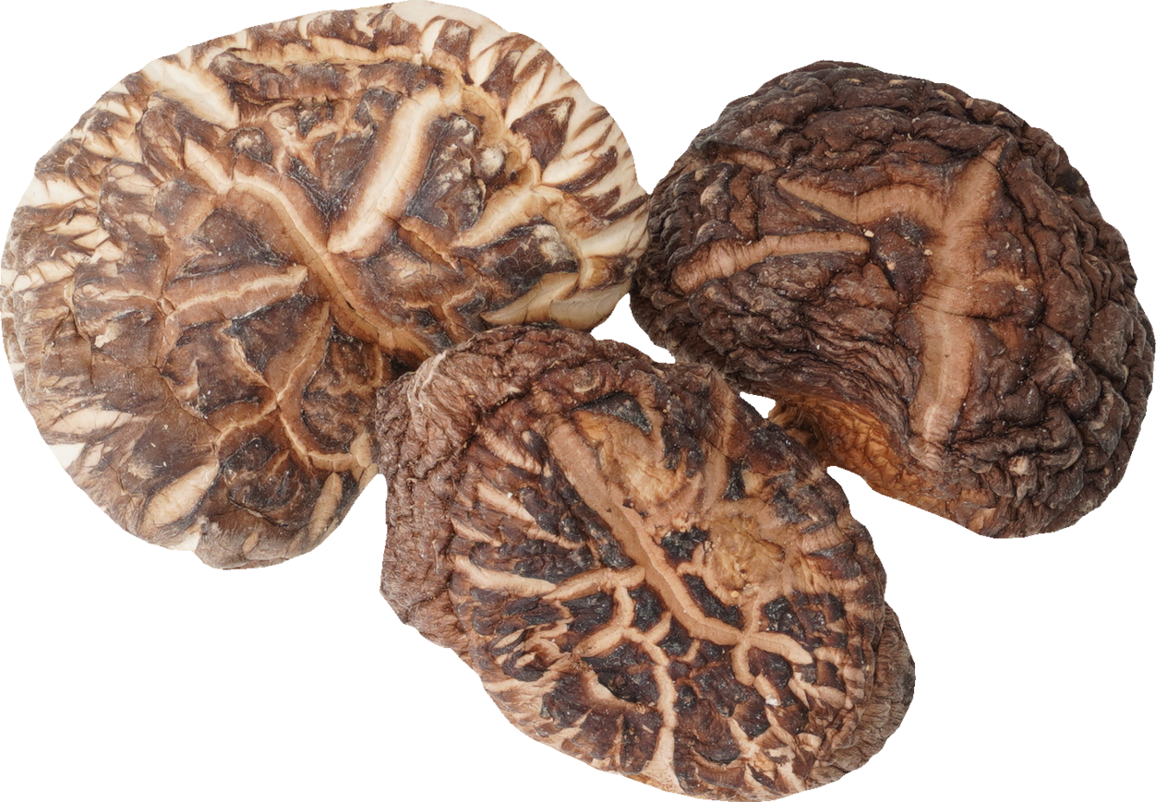
答え ②
しいたけに含まれるエルゴステロールは、紫外線を浴びると
ビタミンＤになります。
最近の干ししいたけは、電気乾燥が多くなっているため、
食べる前に３０分から１時間くらい天日に干すのがよいでしょう。また、干ししいたけを水でもどす理想的な温度は氷温（０℃）ですが、家庭では冷蔵庫の中でもどすのがベストです。甘味とうま味が増します。

Slide 4
第２問
秋は、きのこの美味しい季節ですね。
干ししいたけには、うま味成分があります。
では、そのうま味成分は何というでしょう?
①グアニル酸
②イノシン酸
③グルタミン酸

Slide 5
答え ①
干ししいたけのうま味成分は、グアニル酸。
干ししいたけは、うま味が濃く、煮物やつくだ煮に使用されます。戻し汁にも、うま味があるので、だしとして使用します。
イノシン酸はかつお節、グルタミン酸はこんぶなどに含まれるうま味成分です。

Slide 6
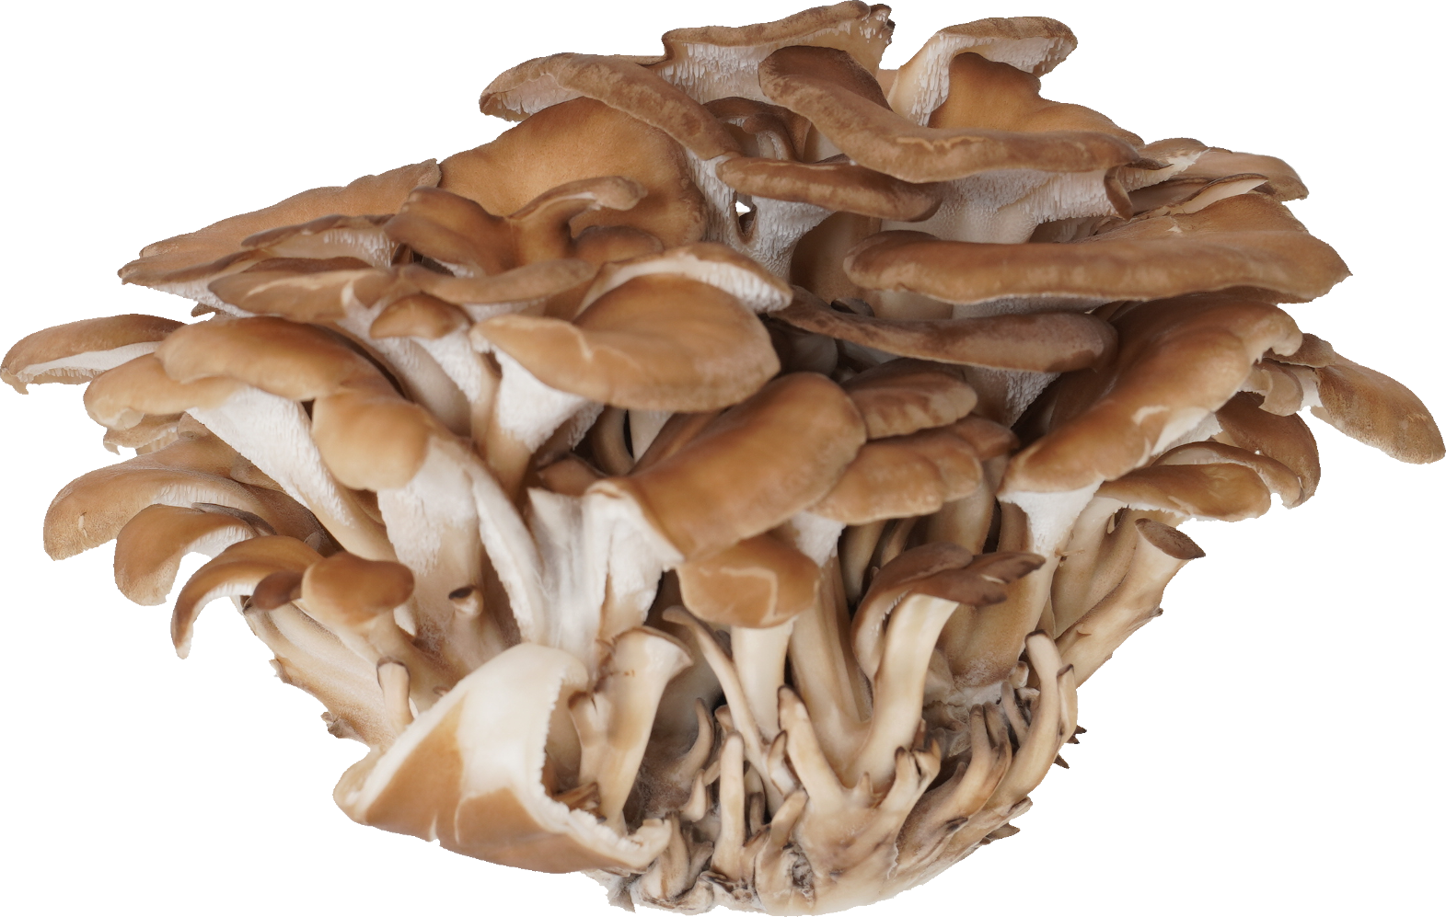
第３問
きのこの1つの舞茸（まいたけ）は、
昔は、幻のきのこと呼ばれるほど見つけるのが
難しいきのこと言われていました。
見つけた時に舞い上がって喜んだ事から舞茸という名前が
付けられたそうです。天然の舞茸は、野山で自然に見つけることが
難しかったのですが、
今では、舞茸の栽培ができるようになり全国で栽培されています。
日本で、一番沢山舞茸を生産している都道府県はどこでしょう？
①沖縄県 ②京都府 ③新潟県

Slide 7
答え ③
雪国まいたけという会社が新潟にあり、
年間約3万トン以上生産しています。
2位の生産量は、静岡県。3位の生産量は、福岡県です。

Slide 8
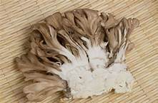
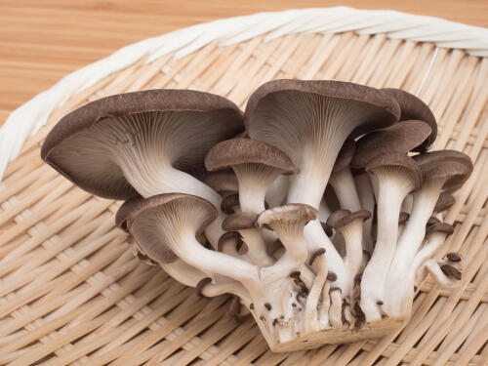
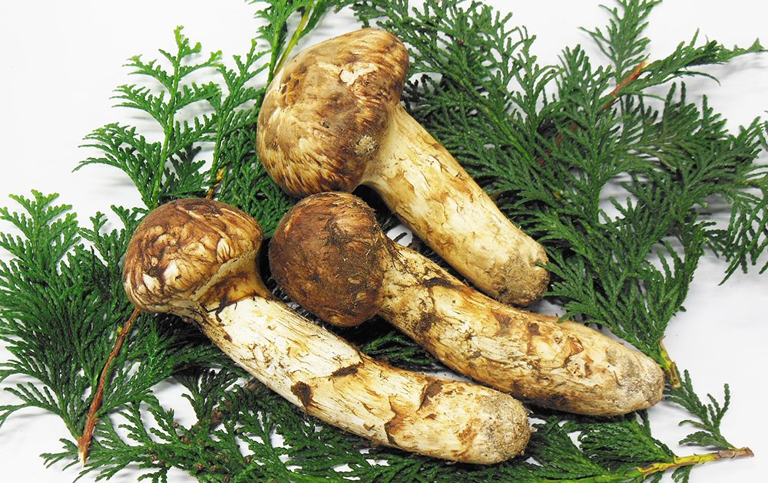
第４問
次のきのこのうち、人工栽培できないものは、どれでしょうか？
①まいたけ
②ひらたけ
③まつたけ

Slide 9
答え ③
まつたけの人口栽培は、まだできていません。
ですから、まつたけは、香りも良いしとても高価ですね。

Slide 10
第５問
きのこの特徴は、次の内どれでしょうか？
①脂肪が多く、満腹感がある。
②食物繊維が多く、エネルギーが低い。
③消化が良く、ビタミンCが多い。

Slide 11
答え ②
食物繊維が多く、エネルギーが少ないので、太りすぎを予防します。また、体内の余分な脂肪を外に出す働きがあるので、生活習慣病の予防にもなります。
どの食べものでもそうですが、食べすぎるとお腹をこわすことがあります。

